Slide 1

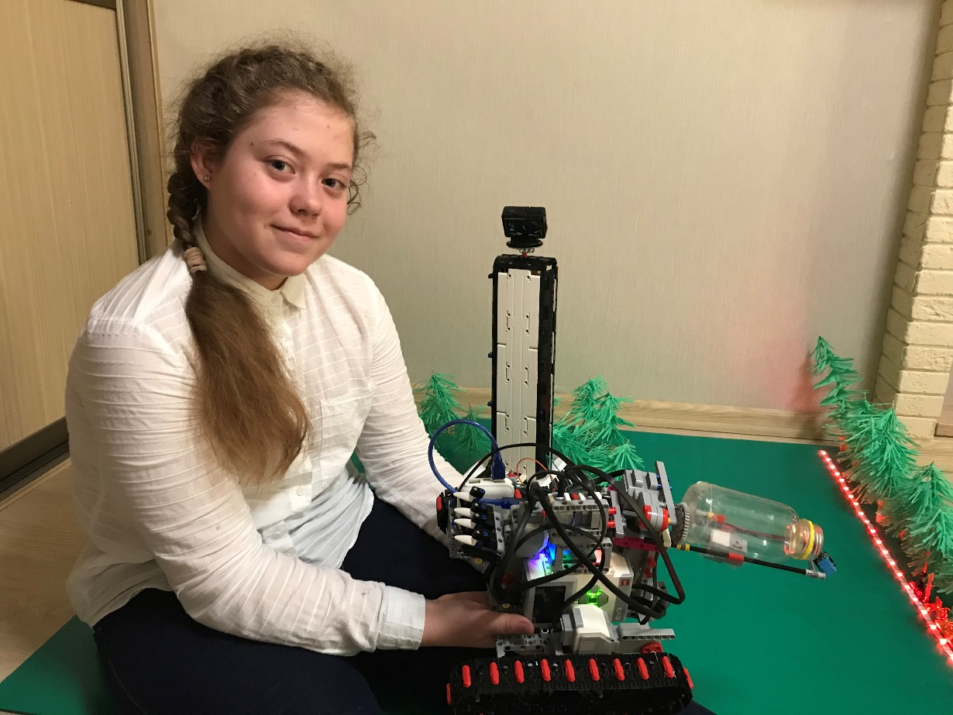
Умная система пожаротушения лесного массива на базе конструктора LEGO Minstorms EV3 и аппаратной платформы Arduino UNO
Руснак Александра, 11 лет
Команда «AntiFire»
Клуб «RoboCraft»
г. Тюмень, 2020г

Slide 2
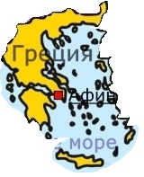
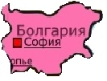




Актуальность
Последствия лесных пожаров
Экономический ущерб, в 2019г. 14,4 млрд. руб. только в России
Глобальное потепление климата, таяние ледников вследствие выброса СО₂ и сажи
Тюменская область – 1 место на Урале, 6 место - в России по площади лесных пожаров в 2019 году
Общая площадь погибших лесных насаждений (гектаров) от лесных пожаров в год | 2014 год | 2015 год | 2016 год | 2017 год | 2018 год | 2019 год | 2020 год
Тюменская область, га | 15 400 | 8 200 | 15 200 | 8 800 | 4 300 | 6 900 | ????
Сопоставимая территория стран
????

Slide 3
Цель и задачи
Цель работы:
Создание прототипа системы пожаротушения очагов возгорания лесов с учетом лучших практик и новейших технологий.
Задачи:
Изучить публикации о системах лесного пожаротушения в мире.
Провести анализ и определить плюсы и минусы существующих систем пожаротушения разных стран мира с целью выявления самых оптимальных и эффективных систем.
Провести опрос-интервью с пожарными о проблемах и возможностях при тушении лесных пожаров в Тюменской области.
Разработать, сконструировать и запрограммировать систему пожаротушения.
Сделать выводы и продумать дальнейшее использование разработки.

Slide 4
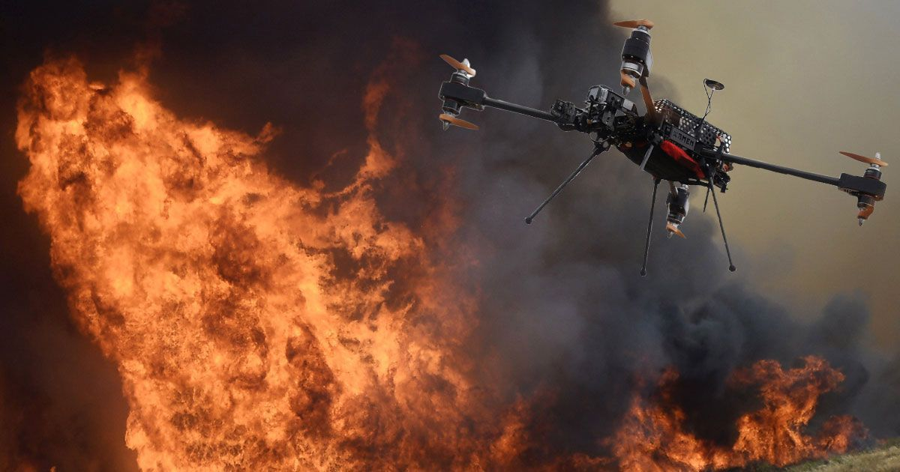
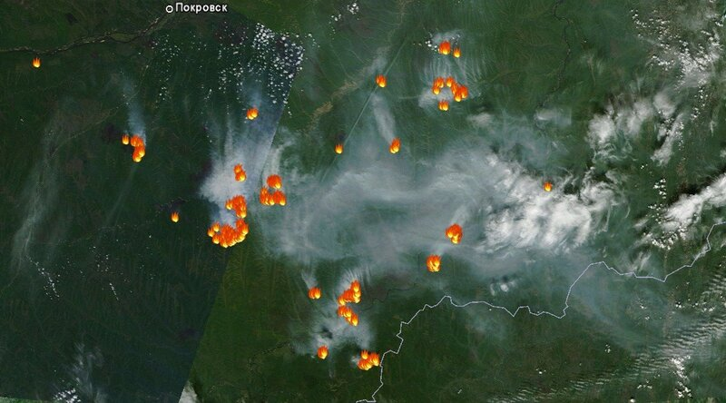
Минусы и плюсы и существующих
систем пожаротушения
Минусы
Плюсы
Невозможность раннего обнаружения очага возгорания, отсутствие автоматизации процесса обнаружения и определения местоположения очага возгорания
Спутниковый мониторинг: большая площадь минимально обнаруживаемого очага возгорания, (от 1-го до 50 га), невысокая периодичность получения данных (несколько раз в сутки), сильное влияние погодных условий
Дороговизна беспилотников в качестве инструмента обнаружения очага возгорания.
Спутниковый мониторинг: автоматизация процесса получения данных, дистанционность способа, возможность мониторить любые участки местности, легкий доступ к информации через сеть Интернет.
Беспилотники имеют возможность мониторинга в любой даже самой удаленной и дикой территории лесов.

Slide 5
Выявленные проблемы
Длительный период обнаружения очага возгорания и низкая точность координат пожара даже со спутника
Нет обычных подъездов, плохая дорога, непроходимая тайга или болотные топи, не любая пожарная техника пройдет
Минерализован-ную полосу часто копают вручную, т.к. трактору не пройти или он будет слишком долго добираться до пожара
Часто нужно слишком много воды, не хватает запаса, используют ручные ранцы, тушат пожар вручную. Повторные загорания
Риск гибели
или травмирования людей, пострадавших и пожарных

Slide 6
Элементы Умной системы пожаротушения для решения выявленных проблем
Система видеофиксации лесного пожара с поворотной экшн - камерой
Система тушения огнетушащим порошком
Система копания минерализованной полосы
Система робота-пожарного: гусеничная тележка с широкой базой
Система точного обнаружения очага пожара по температуре
Элементы Умной системы:
1. Система видеофиксации лесного пожара на 1 среднем моторе с камерой (EV3 и Экшн камера с Wi-Fi).
2. Система пожарного робота. База - гусеничная тележка на 2-х больших моторах (EV3)
3. Система обнаружения очага возгорания на 1 среднем моторе (EV3 и Arduino UNO)
4. Cистема тушения огнетушащим порошком на 1 большом моторе с винтом 5,5 см (EV3)
5. Система копания минеральной полосы (EV3)

Slide 7
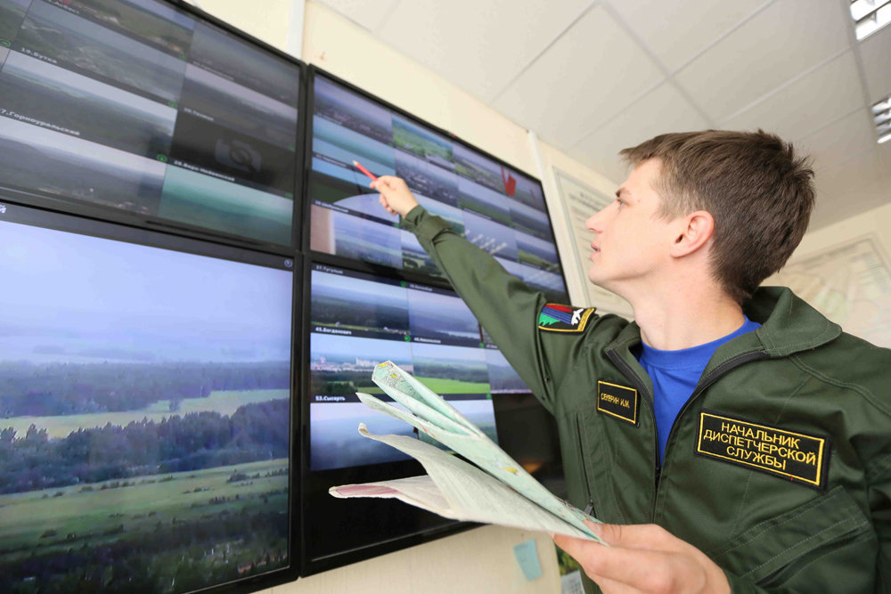
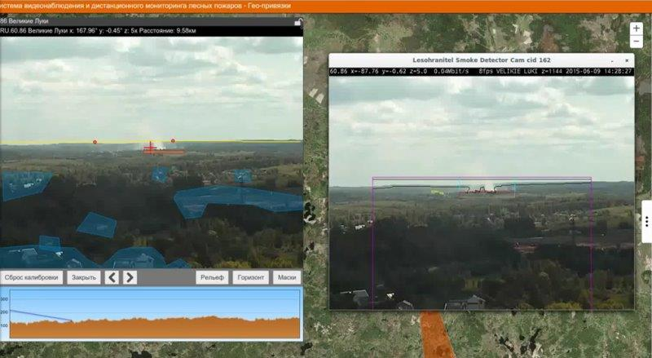
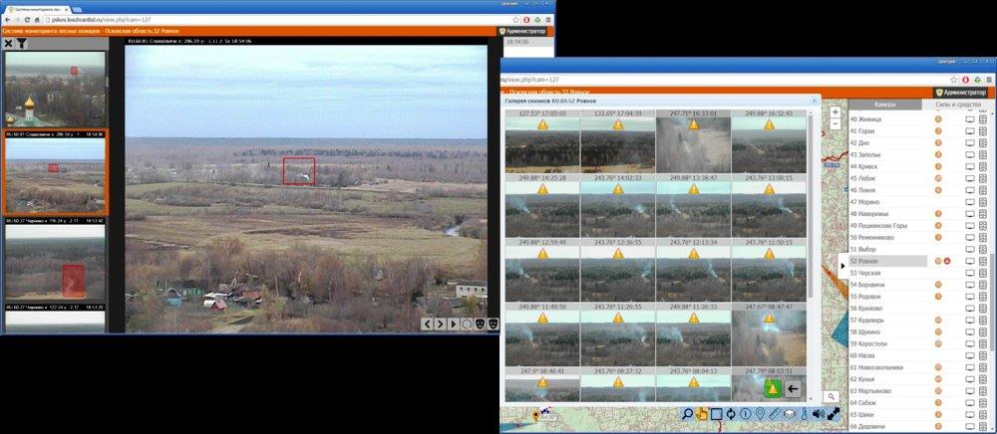
Система обнаружения и видео фиксации лесного пожара с поворотной экшн-камерой
Система видеофиксации лесного пожара - вышка с автономной поворотной экшн-камерой с питанием от солнечных батарей постоянно автоматически в режиме 24/7 производит съемку лесного массива и передает потоковое видео на монитор оператора.
Оператор отслеживает одномоментно несколько видео с подобных камер, выведенных на большой монитор.
Оператор получив данные видеосъемки, удаленно отправляет робота на тушение пожара по установленным координатам.

Slide 8
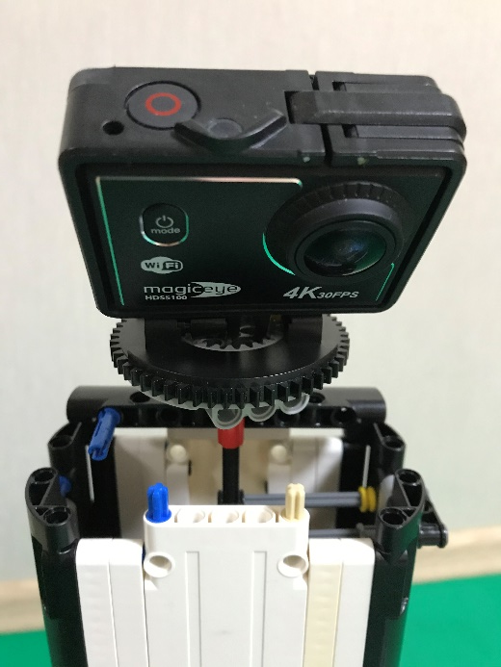
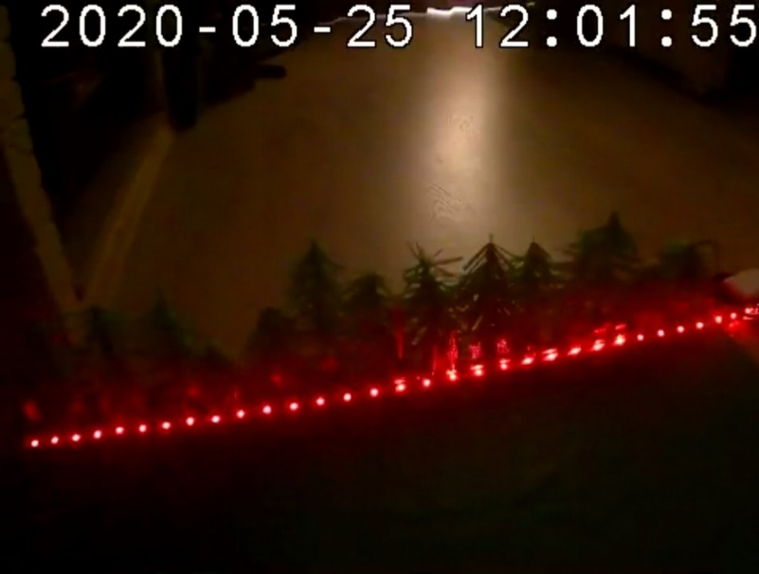
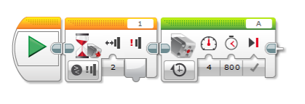
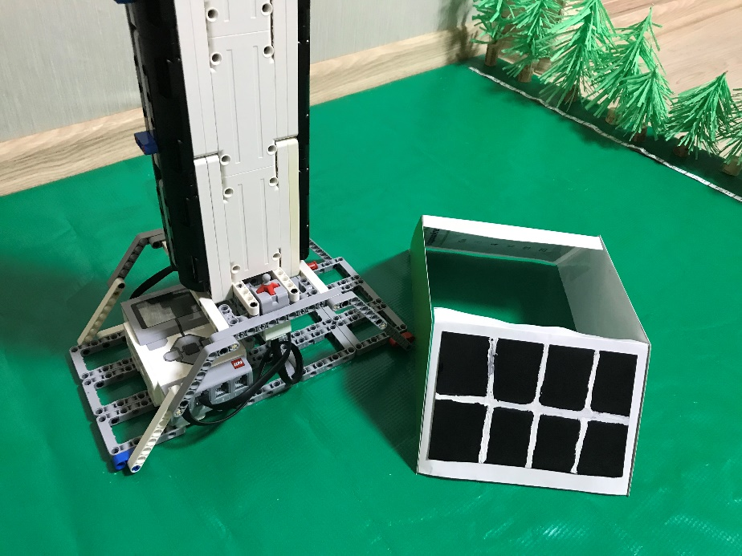
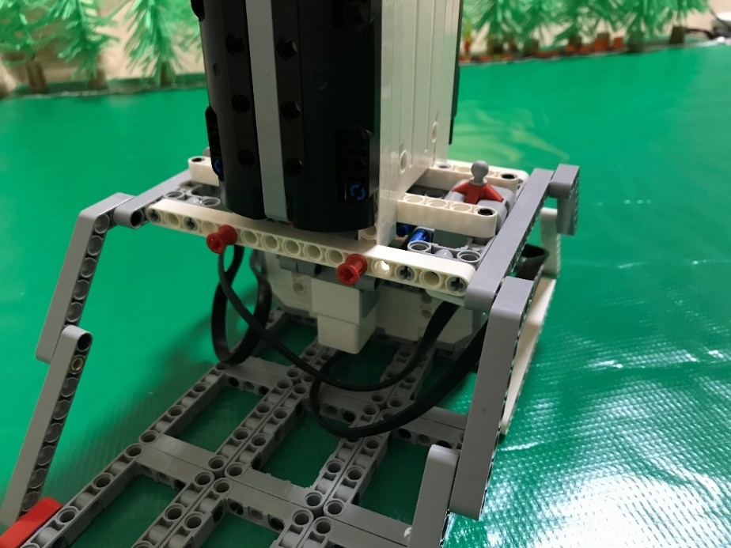
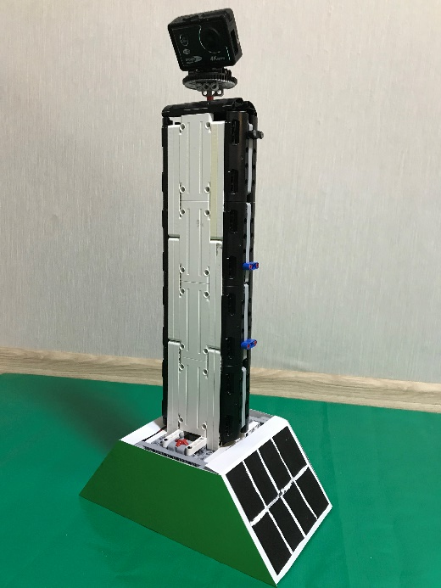
Система обнаружения и видео фиксации лесного пожара с поворотной экшн-камерой:
Система выполнена с использованием конструктора EV3: программный блок, средний мотор, датчик касания
Экшн-камера с Wi-Fi модулем.
Запуск производится нажатием кнопки датчика касания, средний мотор приводит в действие длинную ось, благодаря чему экшн-камера, установленная на двойной шестерёнке, крутится вокруг своей оси и производит фиксацию видео. Через Wi-Fi камера передает потоковое видео на монитор оператора. На кадре указывается дата и время съемки.
Фото кадров с камеры
Программа
Датчик касания
Средний мотор

Slide 9
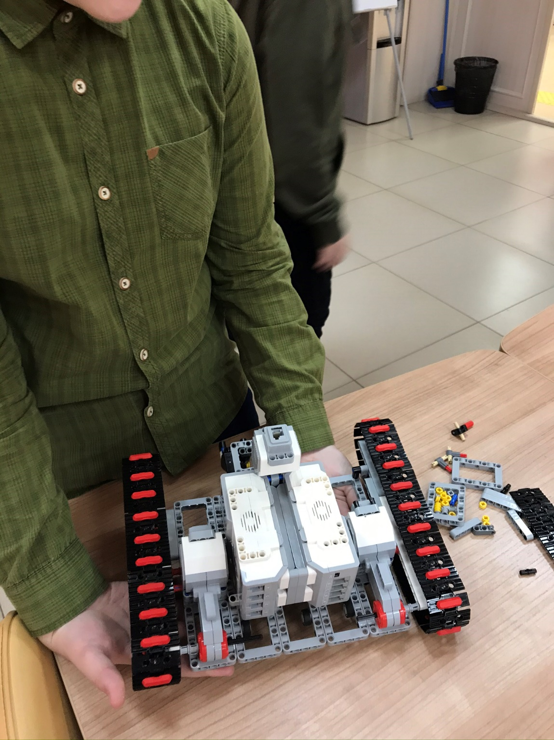
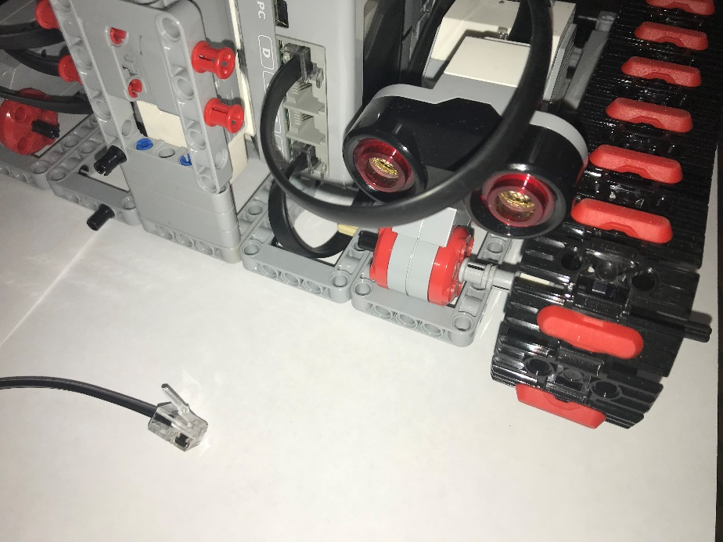
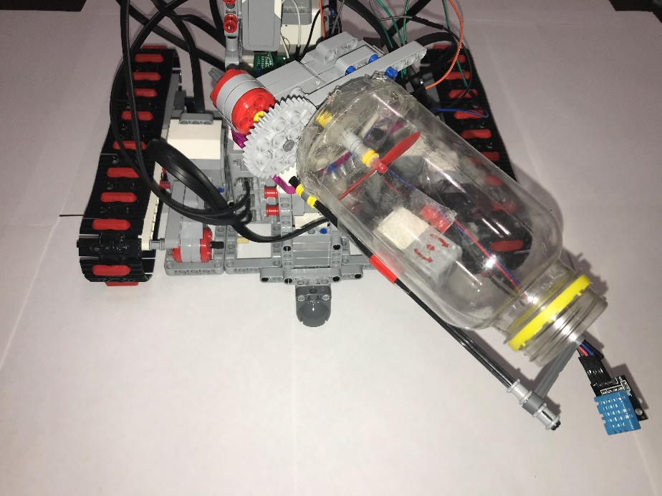
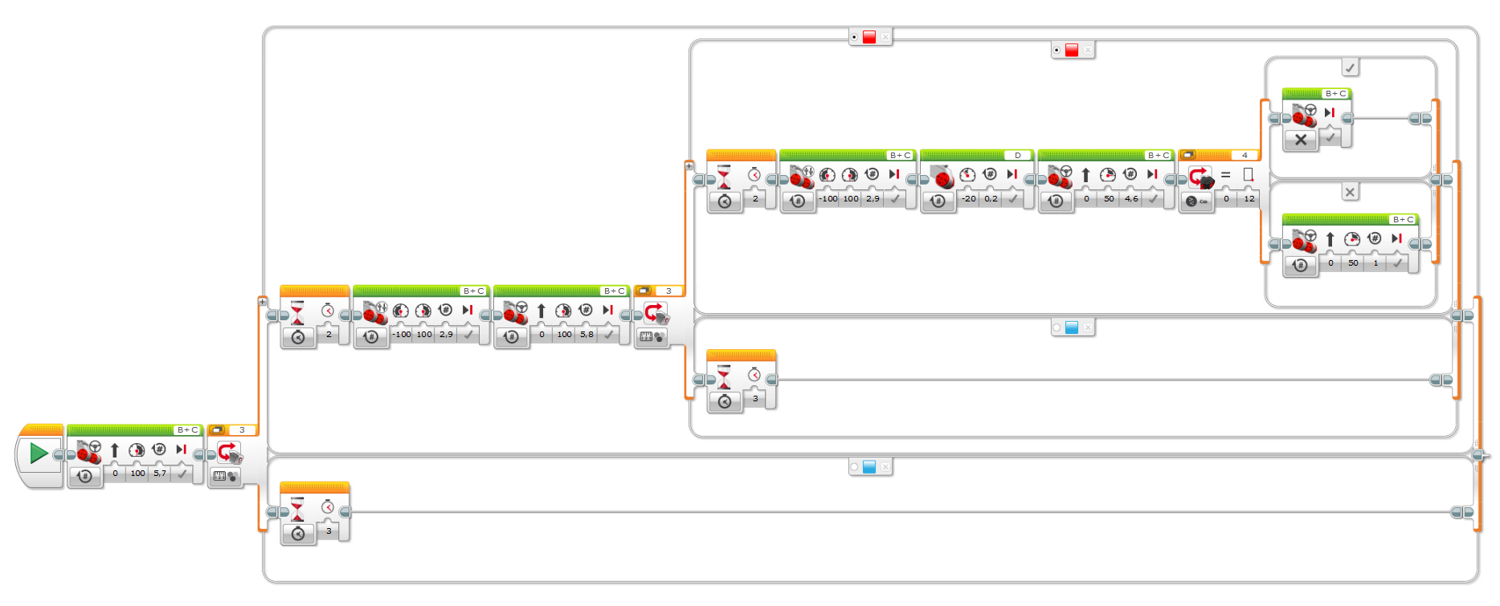
Элементы Умной системы. Система робота-пожарного - гусеничная тележка с широкой базой, приводящаяся в движение с помощью двух больших моторов, что обеспечивает её быстроту и маневренность. Ориентация в пространстве происходит с помощью датчиков ультразвука, установленных возле гусениц робота.
Большой мотор
Ультразвуковой датчик
Гусеницы
Программа для гусеничной тележки

Slide 10
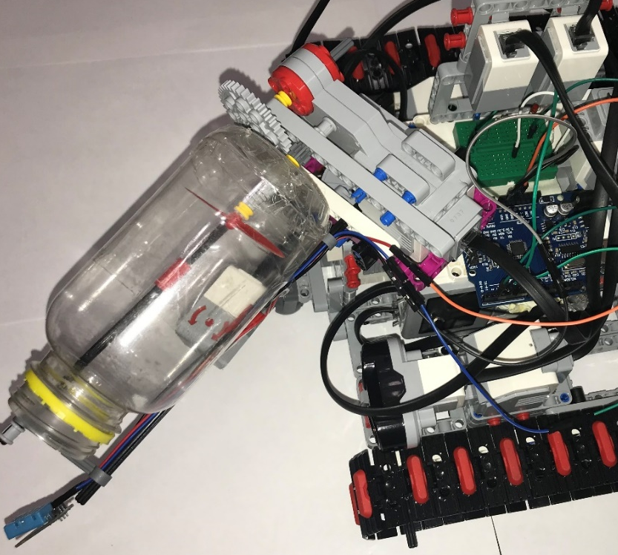
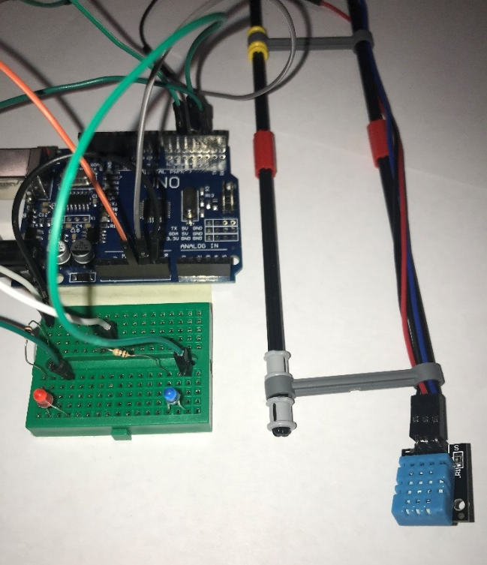
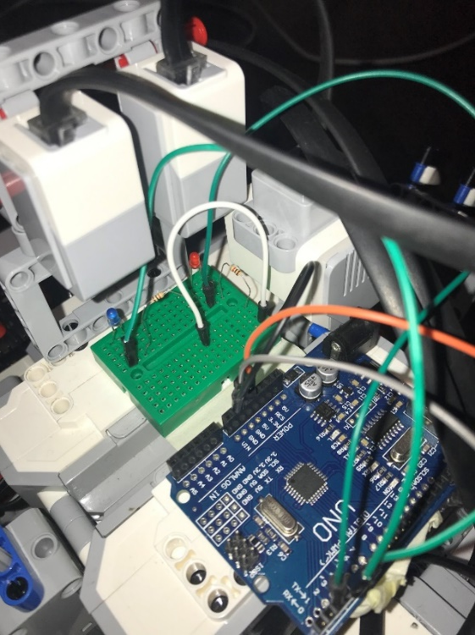
Элементы Умной системы. Система точного обнаружения источника возгорания
Система построена на 1-м среднем моторе, 2–х датчиках цвета, 1-м гироскопическом датчике (EV3) и датчике температуры и влажности (Arduino UNO).
Система поиска очага возгорания базируется на датчике температуры и влажности Arduino. Поиск-рысканье осуществляется с помощью движения этого датчика на среднем моторе. Датчик замеряет температуру воздуха и передает сигнал - загорается синий или красный светодиод. Когда датчик обнаруживает температуру воздуха свыше 60 градусов – загорается красный светодиод.
Датчики цвета фиксируют цвет светодиода и дают команду гироскопическому датчику считать положение датчика температуры.
Гироскопический датчик, закрепленный на конструкции датчика температуры, считывает положение и передает команду роботу на поворот влево/вправо для движения в сторону очага пожара.
Плата Arduino
Датчики цвета
Гироскопический датчик
Синий и
красный
светодиод
Датчик температуры

Slide 11
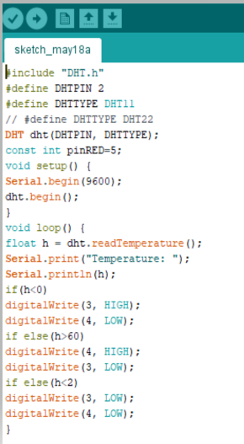
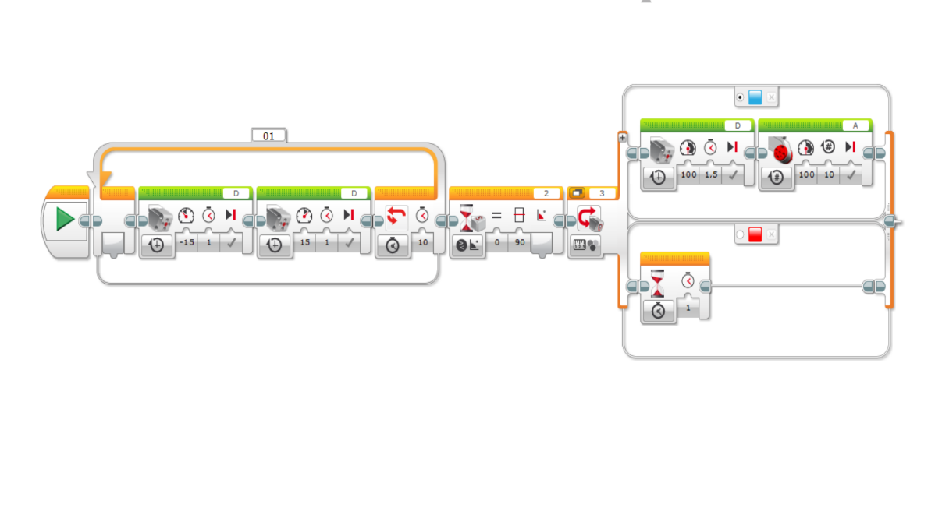
Программы для системы точного обнаружения источника возгорания:
Скетч Arduino: базируется на показаниях датчика температуры и влажности Arduino DHT11. Датчик замеряет температуру воздуха и передает сигнал - загорается синий или красный светодиод. Когда датчик обнаруживает температуру воздуха свыше 60 градусов – загорается красный светодиод, иначе горит синий.
Датчики цвета фиксируют цвет светодиодов и дают команду гироскопическому датчику считать положение датчика температуры.
Гироскопический датчик считывает положение и передает команду роботу на поворот влево/вправо.
Скетч Arduino
Программа для среднего мотора, гироскопа и датчика цвета

Slide 12

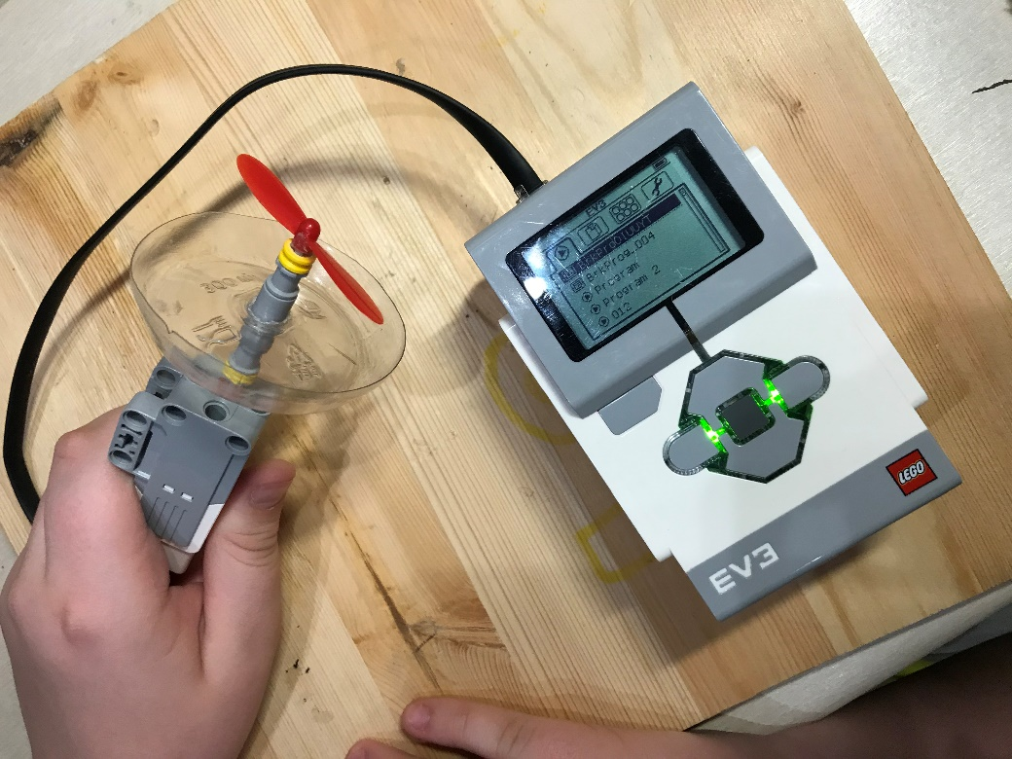

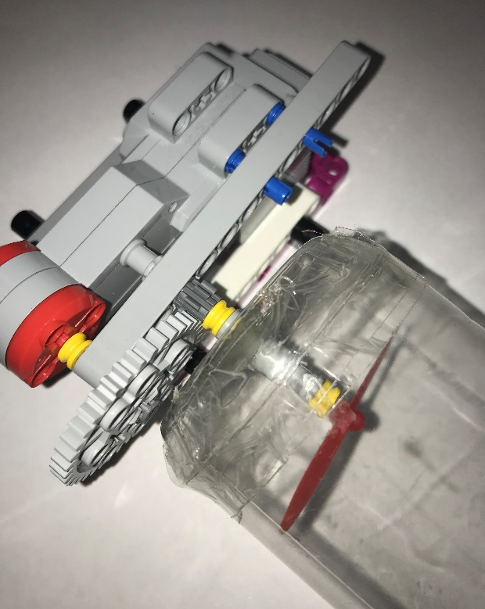
Элементы Умной системы. Система тушения огнетушащим порошком
Система тушения огня построена на основе большого мотора, системы шестеренок с повышающей передачей (EV3) и винте D=5 см (квадрокоптер, коптеростроение).
Винт расположен в пластиковой банке. В эту ёмкость засыпается огнетушащий порошок.
Применение этого порошка - новейшая технология пожаротушения. Распыленный порошок прекращает доступ кислорода до поверхности возгорания, пожар прекращается.
Программа
Винт для квадрокоптера D=5см
Повышающая передача
Большой мотор

Slide 13
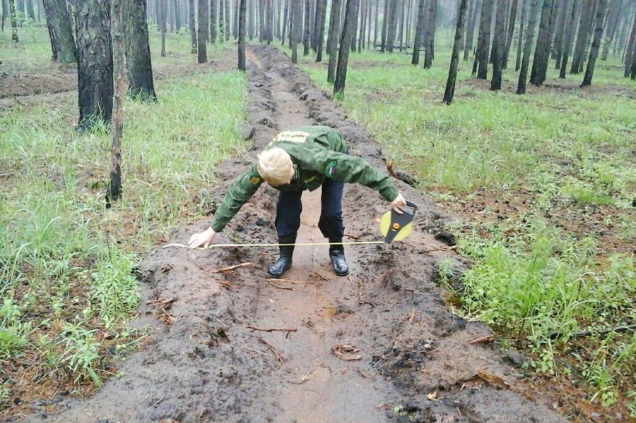
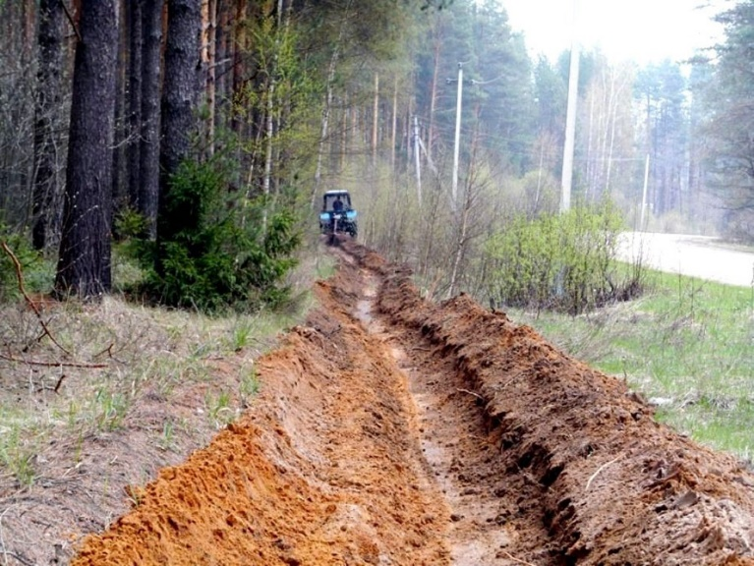

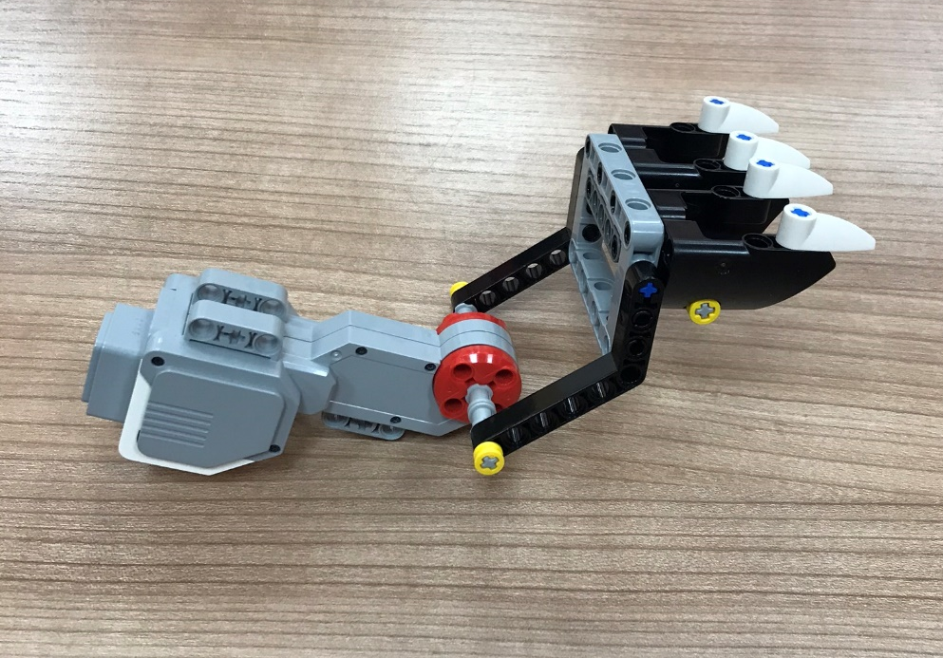
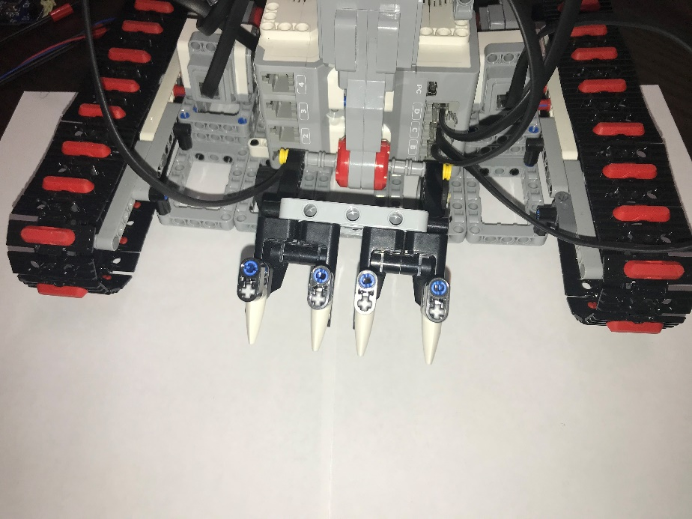
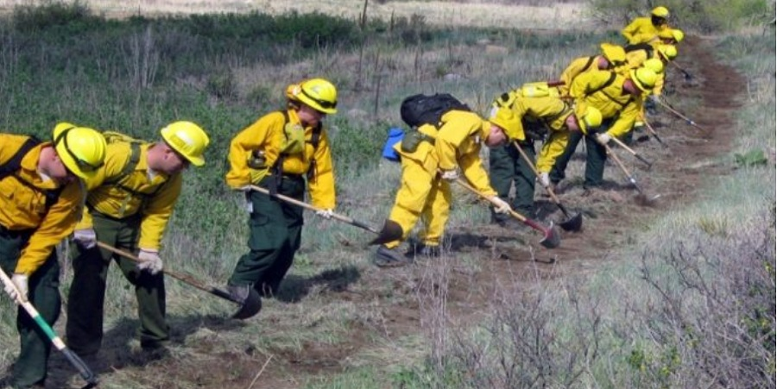
Элементы Умной системы. Система копания минерализованной полосы
Система построена на основе большого мотора.
Минерализованная полоса – это защитная противопожарная полоса, создающая барьер по поверхности земли в условиях низового пожара по направлению распространения огня для его предотвращения.
Программа
Большой мотор

Slide 14
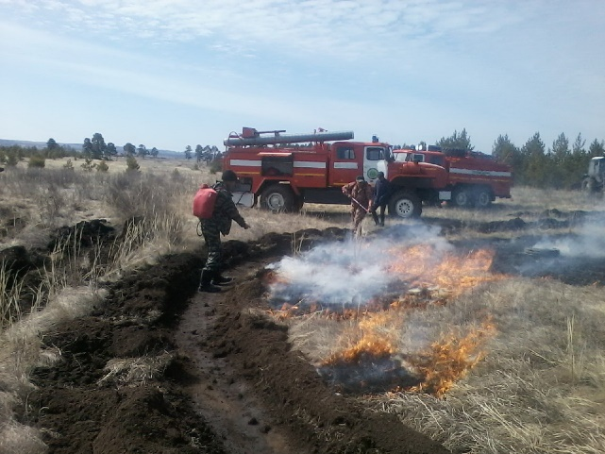
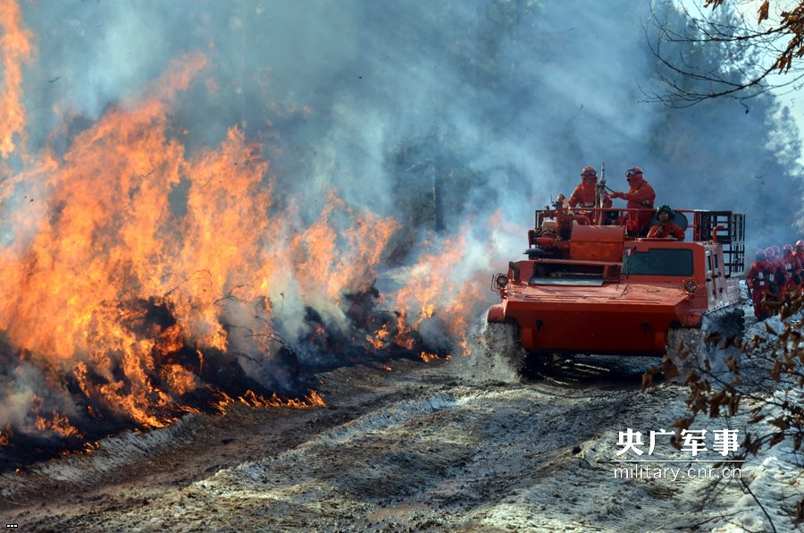
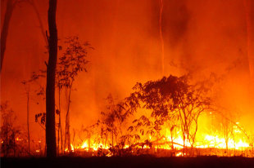
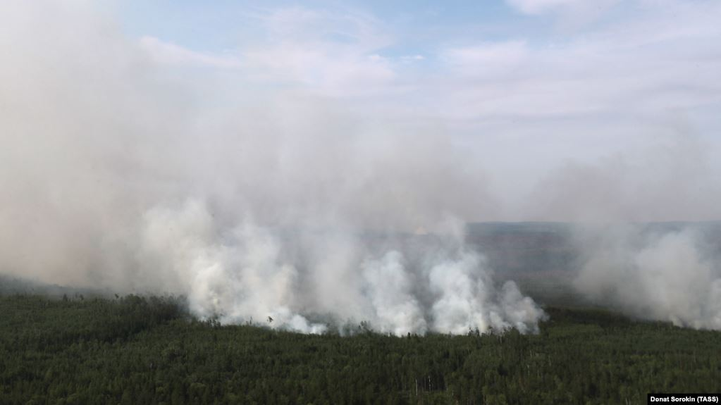
Заключение
Прототип выполнен в размерах 25x40см.
Реальная система будет в 5 раз больше и вполне может стать самой надежной и эффективной системой сохранения лесов от пожаров.
Берегите лес – это лёгкие нашей Земли, без которых невозможно существование на планете. Лесные пожары способны привести к ужасным необратимым последствиям, которые уже сегодня являются не далёким фантастическим будущим, а вполне возможными реалиями завтрашнего дня.

Slide 15
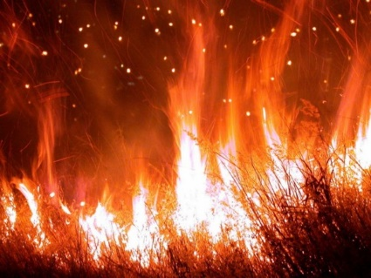
СПАСИБО ЗА
ВНИМАНИЕ

